Slide 1


Instituto Superior de Engenharia de Lisboa – Projeto e Seminário
Alunos: Nuno Bartolomeu & David Lopes Orientadores: Felipe Freitas & Pedro Félix

Slide 2
Introdução
Framework para a criação de jogos de turno
Funcionar para qualquer jogo de turno
Ajuda o desenvolvimento do frontend e o backend do jogo

Slide 3
Requisitos funcionais
Processamento de pedidos e respostas HTTP
Criação e atualização de: Utilizadores, Jogos e Partidas

Slide 4
Separação da Infraestrutura
Independente do jogo:
Utilizadores
Pedidos
Base de Dados
Dependente do jogo:
Lógica de Jogo
Estrutura de dados

Slide 5
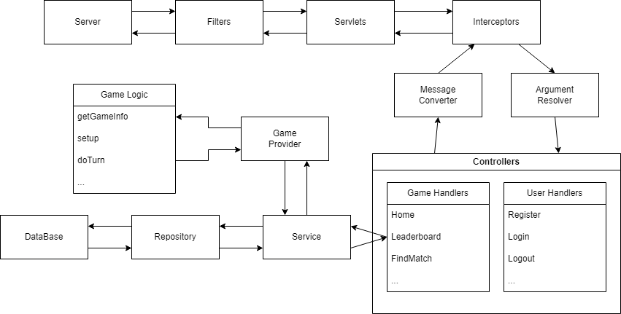
Navegação de um pedido
Interceptors
Message Converter e Argument Resolver
Controllers e Handlers
Services, Repository e Data Base
Game Provider e Game Logic

Slide 6
Como tratamos os dados específicos?
Nos pedidos http, os objetos específicos são convertidos para JsonNode.
A informação sobre a partida é mantida em JsonNode.
Para os dados serem utilizados, o utilizador da framework converte os dados específicos para o tipo pretendido.

Slide 7
Como generalizamos a lógica dos jogos?
Identificamos as funcionalidades necessárias a todos os jogos:
create, setup, do turn.
Definimos 3 estados possíveis para todas as partidas:
Setup, On Going, Finished.
Identificamos propriedades comuns entre partidas:
Current Player;
Current Turn;
Turn Deadline.

Slide 8
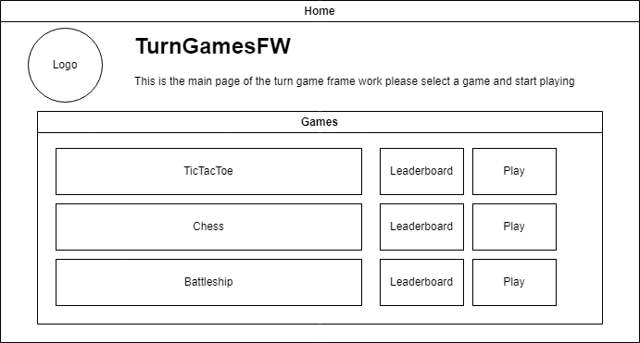
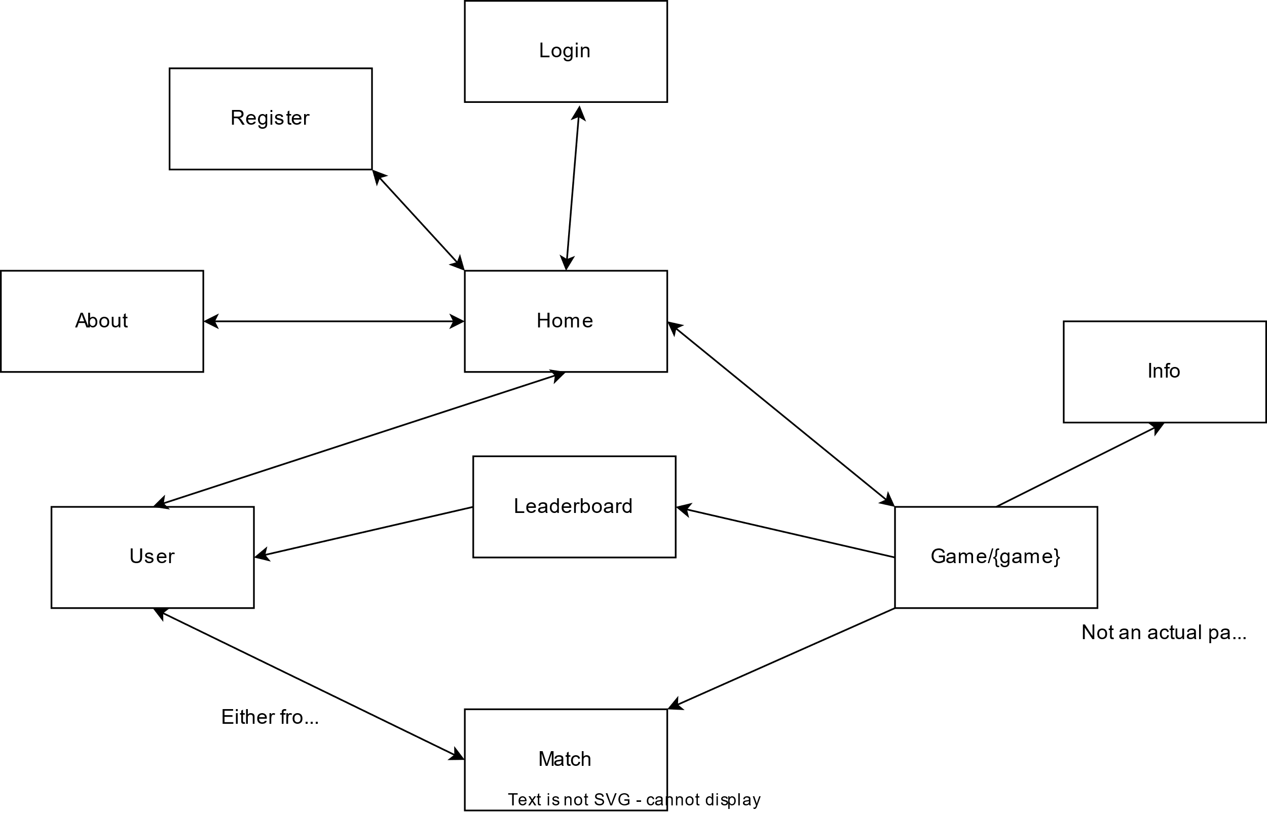
Navegação em Siren
Home e About
Login e Register
User
Game Info e Leaderboard
Match

Slide 9
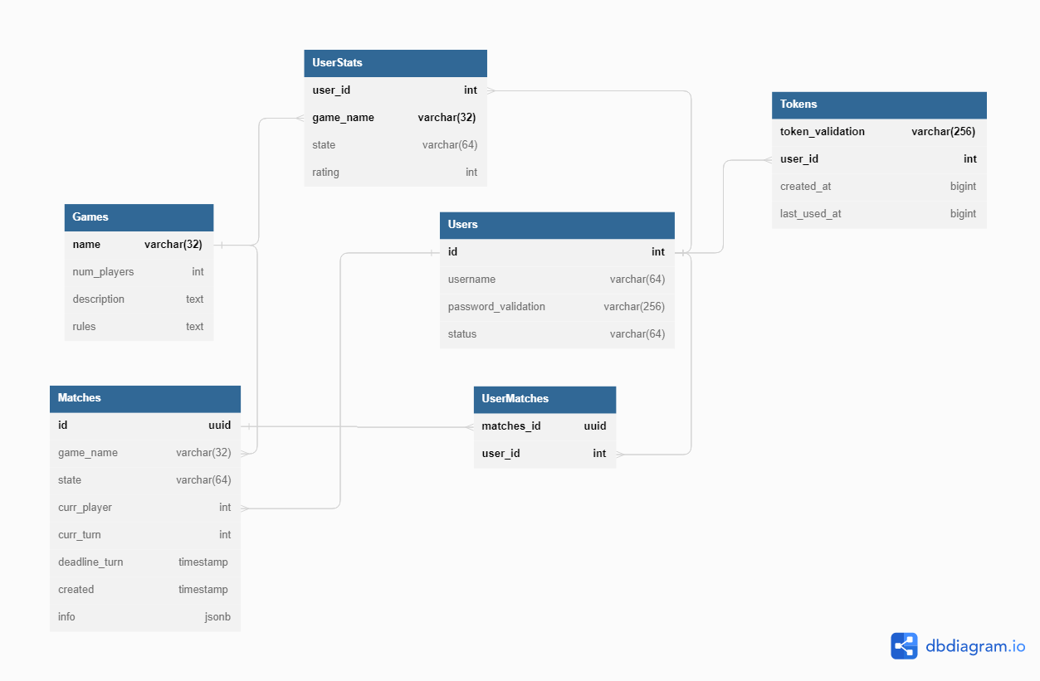
Modelo de dados
Users & Tokens
Games & User Stats
Matches & User Matches

Slide 10
Testes à implementação
Testes Unitários
Implementação do Jogo do Galo

Slide 11







Tecnologias e Linguagens

Slide 12
O que ainda vamos fazer?
Algumas funcionalidades no backend: Update e Delete User…
O Frontend da framework
Implementar os dois jogos mais complexos

Slide 13
Conclusões
Tivemos dificuldades com a generalização de todos os jogos:
Encontrar tudo o que é comum aos jogos de turnos
Descobrir como guardar a informação especifica
Verificamos que a nossa framework:
Facilita a organização do código do jogo
Reduz a quantidade de código necessário para criar um jogo

